Slide 1
Lezione 16
Un modello ecologico di comunicazione

Slide 2


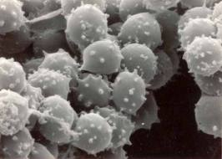
COMUNICAZIONE E SEMIOSI
Vita e semiosi
F. Cimatti, Mente, segno e vita
“Un’interazione biologica è sì, anche, un’interazione materiale ma in quanto biologica quella interazione ha un valore che è logicamente diverso dal semplice contatto fra due entità materiali qualsiasi. Il contatto fra A e B significa sopravviv enza per a solo perché A già è vivo; è dal punto di vista della vita che B significa qualcosa, per esempio sopravvivenza, per A”
Ca
Campo della semiosi
Campo al di qua della semiosi

Slide 3
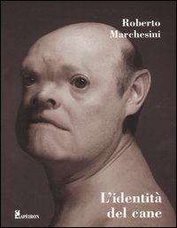
COMUNICAZIONE E SEMIOSI
Universali zoosemiotici
Doppia implicazione fra mente e semiosi
Doppia implicazione fra possibilità e semiosi
Riferimento del segno al reale
Punto di vista e intenzionalità
Arbitrarietà delle classificazioni
Possibilità di mentire
Proporzionalità fra complessità della situazione e complessità dei segni
Salienza percettiva e cognitiva
Relazione con l’ambiente

Slide 4
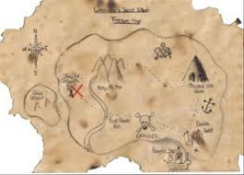

COMUNICAZIONE E SEMIOSI
Lo spazio della semiosi
Quando, durante una escursione in montagna, seguiamo un sentiero segnato, ad intervalli di pochi metri troviamo – su un tronco, un masso, un ramo sporgente, ecc. – delle chiazze di colore. Questi segnali servono come punti di riferimento: quando li vediamo sappiamo che ci troviamo sulla strada giusta, quando non li vediamo più significa che ci siamo persi
Immaginiamo ora di seguire una pista non segnata sul terreno ma aiutandoci con una cartina e una bussola. In questo caso i tratti di terreno senza indicazioni sarebbero molto maggiori che nella situazione precedente, e quindi molto maggiori le possibilità di perdersi.
Più lo spazio è povero di punti di riferimento, più sarà facile perdersi in esso
All’aumentare dei punti di riferimento il cammino diventa progressivamente più lento
La nostra idea è di considerare lo spazio rappresentato sulla cartina come il modello per lo spazio logico mentale

Slide 5
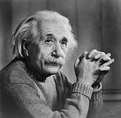
COMUNICAZIONE E SEMIOSI
Che cosa significa pensare
Non dobbiamo chiederci cosa sia il pensiero (ossia la mente), ma semmai: qual è (ammesso che ve ne sia una) la caratteristica logica del pensiero rispetto a ciò che non è pensiero?
Un pensiero P non è un’entità atomica, isolata e autosufficiente, perché P è P se si riferisce a qualcos’altro […]. Un pensiero è sempre pensiero di qualcosa
Nel cervello non c’è il pensiero
Modo di presentazione
(interpretante)
Pensiero (segno)
Oggetto (immediato)

Slide 6

COMUNICAZIONE E SEMIOSI
Che cosa significa agire
Perché ci sia azione, fra il movimento corporeo e lo scopo si deve dare la mediazione di una norma, secondo la quale l’azione riesce o no, è giusta o no […]. E’ componente essenziale dell’azione la possibilità che non riesca
La distinzione fra azione e involontaria, fra mero spostamento fisico e azione, fra persona e cosa non è una differenza secondaria; è, in realtà, la differenza fondamentale
Una persona è il luogo logico, non empirico in cui si verificano i fenomeni triadici del pensare, dell’agire e della semiosi
Norma
Movimento
Scopo

Slide 7

COMUNICAZIONE E SEMIOSI
Talking cure
Non ha un contenuto presupposto
Il paziente non ha la minima idea (cosciente) dell’origine della sua sofferenza. E’ in una situazione di questo tipo che la nozione di codice rivela tutti i suoi limiti, dal momento che il sapere congelato al suo interno non offre alcuna risporsa espressiva per riferirsi a ciò che non si conosce […]- La situazione analitica è esattamente la situazione in cui non si sa in anticipo di che cosa (ammesso che qualcosa del genere esista) si è alla ricerca
È intrinsecamente sociale
È aperto all’incomprensione e all’errore
È fondato sull’abduzione

Slide 8


COMUNICAZIONE E SEMIOSI
Al di qua della semiosi
Il mondo al di qual della semiosi ha sicuramente preceduto quello della semiosi […]. Ma da un punto di vista logico la relazione si inverte, perché una volta che c’è semiosi ogni oggetto può entrare a far parte del mondo semiotico solo come oggetto semiotico, così come una volta che la vita si dia, ogni entità non vitale entra nel cerchio della vita solo come componente della vita, come entità vitale

Slide 9
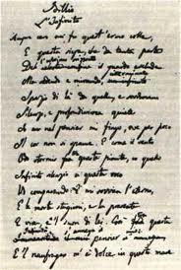

COMUNICAZIONE E SEMIOSI
Al di là della semiosi (estetica)
Impossibilità di una definizione ostensiva
L’estetica è la scienza dei bordi, la scienza che cerca di trovare parole e quindi azioni per ciò che, dal ‘buio’ fa attrito con le nostre categorie
L’uso estetico del linguaggio presuppone una zona di opacità ineliminabile, in cui il linguaggio non solo non arriva, ma che è il linguaggio stesso a generare

Slide 10


COMUNICAZIONE E SEMIOSI
Al di là della semiosi (religione)
E’ umano quell’animale per il quale il semplice esserci del mondo è fonte di inesauribile stupore
L’esperienza religiosa è quell’esperienza che con maggiore evidenza vive il paradosso fra conoscenza scientifica e stupore per il fatto stesso del mondo

Slide 11

COMUNICAZIONE E SEMIOSI
Il problema degli altri
“Io” è inseparabile dagli altri, “io” porta dentro di sé, come competenza linguistica, come capacità biologica di partecipare ai giochi linguistici, gli altri
Oltre il segno, allora, c’è il buio, ma c’è soprattutto l’altro che mi appare come ciò che io stesso sono, perché se “l’uomo è un segno” (Peirce), allora è un segno solo per un altro, per una comunità di altri, perché il linguaggio è impossibile

